Slide 1
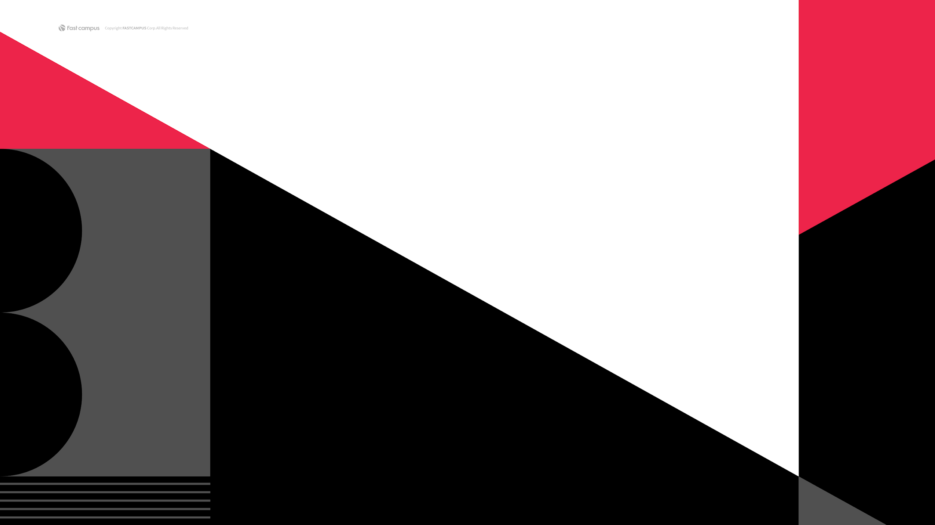
넥스트 레벨 페어스 클론 코딩
3 일정 시간 이상 눌러야 동작하는 버튼 - 이론

Slide 2
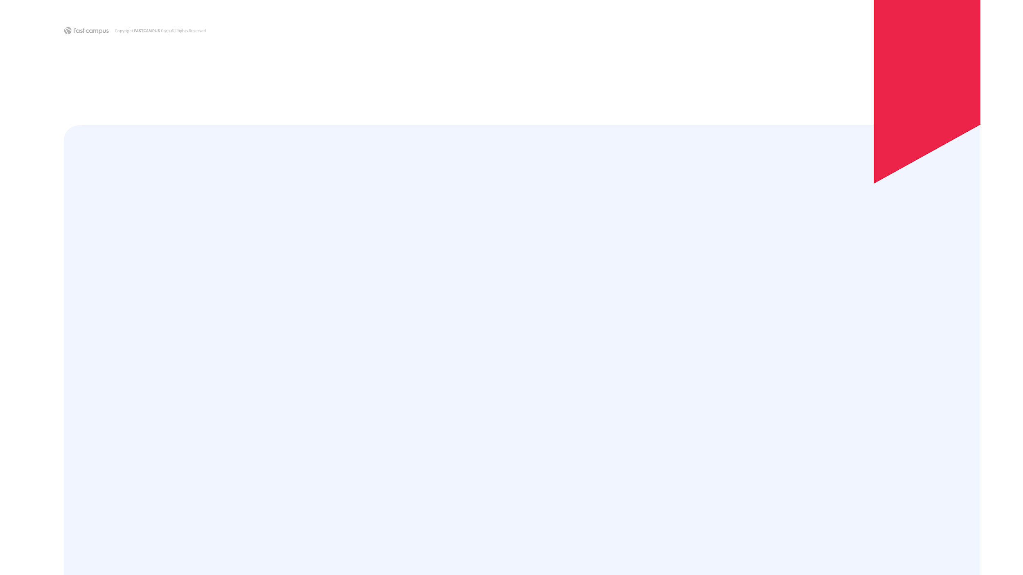
JavaScript setInterval()
1.
일정 시간 이상 눌러야 동작하는 버튼
setInterval(myFunction, 1000); // 매 1000 밀리초마다 myFunction을 동작시킴
let intervalId = setInterval(myFunction, 1000); // unique ID를 return
clearInterval(intervalId); // setInterval()의 결과값(unique ID)을 인자로 받음
특정 간격의 시간(밀리초)에 맞춰 반복하여 특정 함수를 동작하게 함
interval의 동작을 멈추려면 clearInterval() 함수 사용
JS native 함수

Slide 3
JavaScript setInterval(), setTimeout()
2.
일정 시간 이상 눌러야 동작하는 버튼
let intervalId = setInterval(myFunction, intervalTime);
엄밀한 시간 정확도를 보장하지 않음
브라우저와 컴퓨터 성능에 따라서도 다를 수 있음
setTimeout과 조합하여 시간 흐름에 따른 함수 실행을 만들기도 함
let timeoutId = setTimeout(myFunction, timeout); // timeout 밀리초만큼 기다린 후 myFunction을 실행
clearTimeout(timeoutId);

